Slide 1

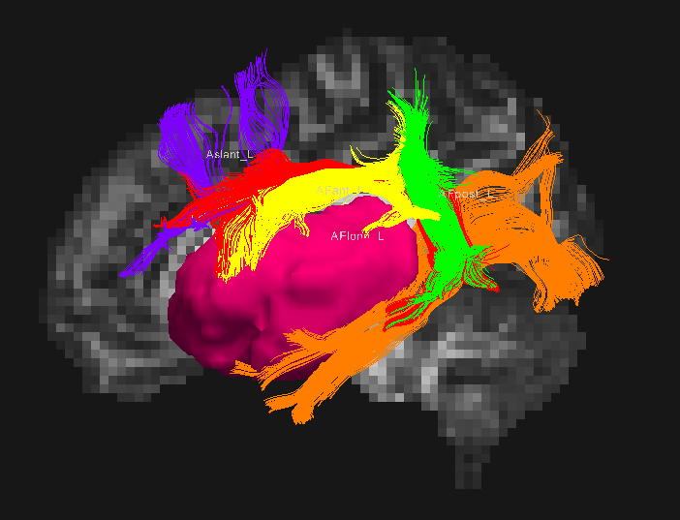
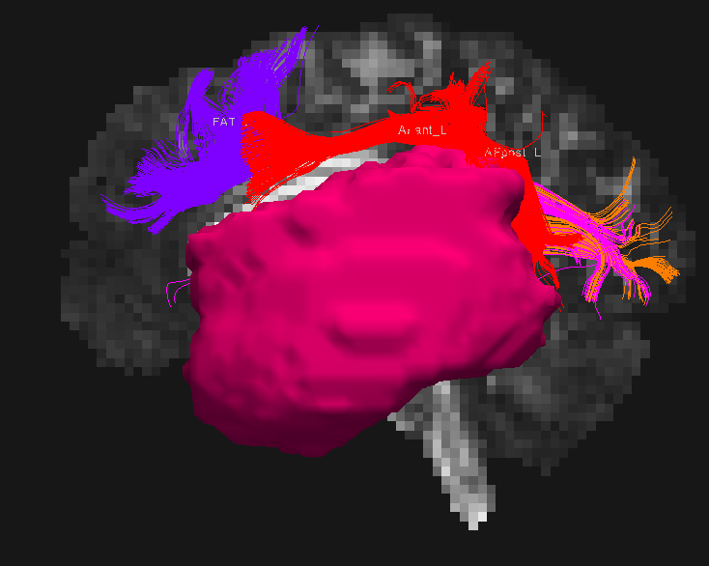
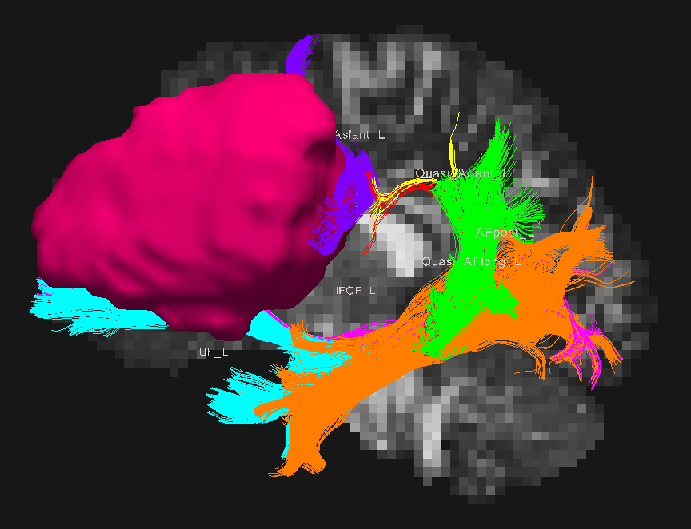
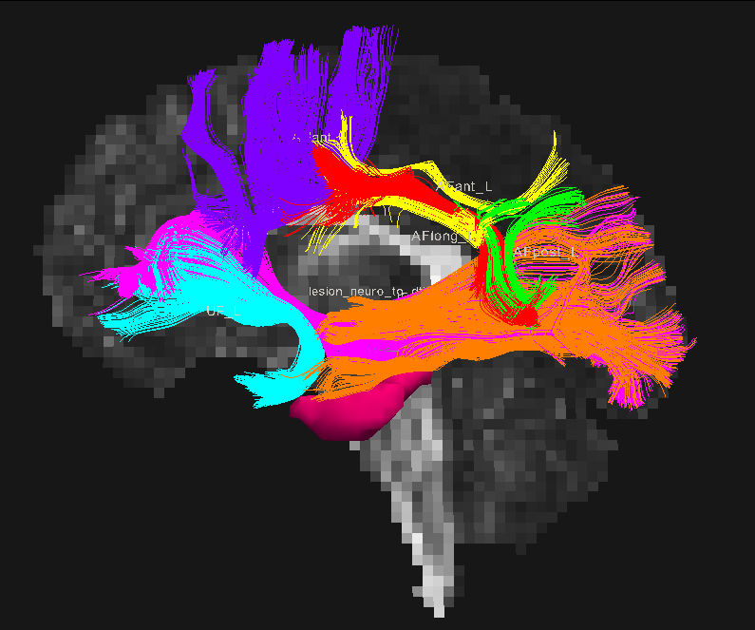
Роль проводящих путей в речевых функциях
у пациентов с опухолями головного мозга
Светлана Малютина¹, Ольга Драгой¹, Елизавета Гордеева¹, Андрей Зырянов¹, Дмитрий Копачев², Екатерина Ступина¹, Валерия Толкачева³, Игорь Пронин², Мария Иванова^{1,3}
¹Национальный Исследовательский Университет Высшая Школа Экономики, Москва, Россия,
²Национальный медицинский исследовательский центр нейрохирургии им. ак. Н.Н. Бурденко, ³Университет Калифорнии, Беркли, Калифорния, США
Введение
Результаты: Речевое тестирование
Современные нейролингвистические модели:
Критическая роль не только корковых зон, но и проводящих путей (трактов) белого вещества в речевых функциях (Catani, Jones, & ffytche, 2005)
Но: специфичные роли отдельных трактов в конкретных речевых функциях не установлены
Нейрохирургическая популяция предоставляет уникальные данные для изучения роли проводящих путей:
Опухоли низкой степени злокачественности растут медленно, за это время может происходить функциональная реорганизация нейрональных основ речевых функций.
→ Речевые нарушения демонстрируют необходимость проводящих путей для определенных речевых функций
  Поскольку нарушение доказывает, что функция не смогла быть перераспределена на иной нейрональный субстрат при поражении проводящего пути, изначально осуществлявшего её
Речевые нарушения незначительные даже у пациентов с объёмными опухолями, затрагивающими многие проводящие пути (см. примеры ниже):
  Общий балл по РАТ (по шкале от 5, нет нарушений, до 0, грубые нарушения):
  - Все пациенты: средний балл 4,82, SD 0,19, диапазон 4,20-5,00
  Пациенты с опухолями в лобной доле (14 человек):
  Средний балл 4,89, SD 0,10, диапазон 4,70-5,00
  Пациенты с опухолями в височной доле (16 человек):
  Средний балл 4,74, SD 0,23, диапазон 4,20-5,00
Самое сложное задание – повторение предложений:
  Средняя правильность 86% (SD 11%, диапазон 66-100%)
  В остальных заданиях средняя правильность > 90%
Результаты: Примеры случаев
Исследовательский вопрос
Пациентка ГНБ:
30 лет, женщина
Диффузная астроцитома 2 ст. в височной и островковой доле
Общий объем опухоли 3159 вокселей
UF и IFOF не восстанавливаются
Балл по РАТ 4,60 (из 5,00)
Пациентка ГНБ
Исследовать связь между поражениями проводящих путей и речевыми нарушениями у пациентов с опухолями головного мозга до операции
Метод
Пациент ТАА
Пациент TAA:
19 лет, мужчина
Анапластическая астроцитома 3 ст. в височной доле
Общий объем опухоли 11806 вокселей
UF не восстанавливается; ILF и IFOF маленького объема и смещены медиально
Балл по РАТ 4,70 (из 5,00)
Испытуемые
30 правшей, единственный родной язык – русский
  11 женщин, 19 мужчин; возраст: средний 37,2, SD 10,5, диапазон 19-60 лет
Глиомы II/III степени злокачественности ВОЗ в лобной, островковой или височной доле левого полушария
Пациенты Национального медицинского исследовательского центра нейрохирургии им. Бурденко
Речевое тестирование
Русский Афазиологический Тест (РАТ; Ivanova et al., 2016):
Трактография
Сканирование:
  Томограф General Electrics, 3Т
  64 направления, изовоксель 2,5 мм, b=1500 с/мм², 9 объёмов b0, два повторения с противоположными направлениями фазокодирующего градиента
Обработка:
  Предобработка в FSL (topup) и ExploreDTI
  Детерминистическая тензорная трактография в ExploreDTI (порог фракционной анизотропии 0,2, угловой порог 45°)
  Основные проводящие пути левого полушария вручную размечены в TrackVis с помощью расположенных согласно анатомии регионов интереса:
    Дугообразный пучок (arcuate fasciculus, AF; длинный, передний и задний сегмент),
    Лобный косой пучок (frontal aslant tract, FAT),
    Нижний продольный пучок (inferior longitudinal fasciculus, ILF),
    Нижний лобно-затылочный пучок (inferior fronto-occipital fasciculus, IFOF),
    Крючковидный пучок (uncinate fasciculus, UF)
  Корреляция Спирмена между объемом трактов и баллами по РАТ
Пациент KOВ:
25 лет, мужчина
Анапластическая олигодендроглиома 3 ст. в лобной доле
Общий объем опухоли 7381 воксель
Передний и нижний сегмент AF крайне малого объема; IFOF малого объема; FAT смещен
Балл по РАТ 4,00 (из 5,00)
Пациент КОВ
Patient TAA
Patient TAA
 | Порождение | Понимание
Фонология | Повторение слов и псевдослов | Различение минимальных пар на слух
Лексика+ семантика | Называние рисунков (объекты и действия) | Лексическое решение; Соотнесение слова с картинкой (объекты и действия)
Синтаксис | Порождение предложений | Соотнесение предложения с картинкой
Дискурс | Описание рисунка | Восприятие рассказа на слух
Пациентка СОА (самый низкий балл по РАТ в данной выборке):
31 год, женщина
Ганглиоглиома 1 ст. в височной области
Общий объем опухоли 115 вокселей
Затронуты малая часть UF и переднего ILF
Балл по РАТ 4,20 (из 5,00)
Пациентка СОА
Результаты: Корреляции
Субтест РАТ | Объем тракта | Корреляция
Понимание предложений | Задний сегмент AF | r(28) = 0,366, p = 0,046
Порождение слов | Длинный сегмент AF | r(28) = 0,486, p = 0,007
Порождение предложений | Длинный сегмент AF Задний сегмент AF | r(28) = 0,444, p = 0,014 r(28) = 0,447, p = 0,013
Порождение дискурса | Длинный сегмент AF | r(28) = 0,450, p = 0,013
Повторение псевдослов | FАТ | Отрицательная корреляция! r(28) = -0,509, p = 0,004
Нет значимых корреляций между результатами РАТ и объемом опухоли
Выводы и дальнейшие исследования
Высокая степень нейропластичности: успешная реорганизация речевых функций по ходу роста опухоли
  Не подтверждает теории, согласно которым функциональная пластичность характерна для корковых зон, но не проводящих путей (Duffau, 2016)
Подтверждается роль левого дугообразного пучка в обработке предложений (Wilson et al., 2011; Grossman et al., 2013) и порождении речи на различных уровнях (Bello et al., 2008; Duffau et al., 2002; Marchina et al., 2011)
  Показана роль различных сегментов дугообразного пучка
Дальнейшие исследования: сравнительный анализ до- и послеоперационных данных
Светлана Малютина, s.malyutina@gmail.com
Мария Иванова, mvimaria@gmail.com
Исследование поддержано грантом РФФИ № 16-06-00400

